Slide 1
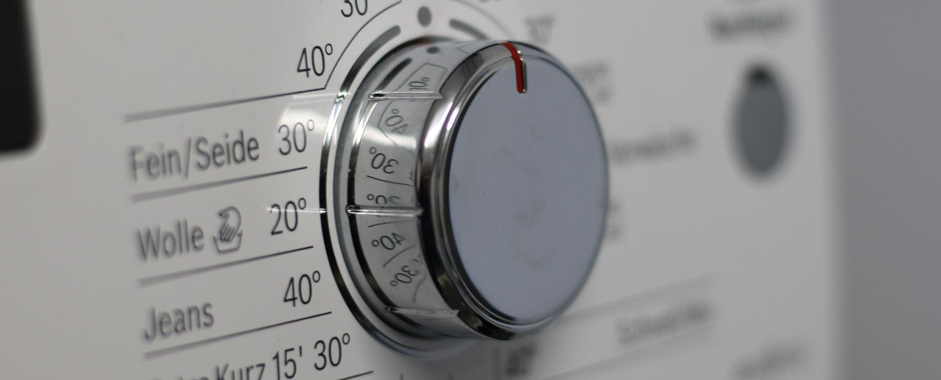


nouvelle étiquette énergie :
PRÉSENTATION AUX DISTRIBUTEURS
ADEME – Agence de la transition écologique

Slide 2
Sommaire
Nouvelle étiquette énergie : objectif et intérêts
3
9
24
34
38
Groupes de produits : nouvelle étiquette et fiche d’information
Caractéristiques de la nouvelle étiquette
Mise en place de la nouvelle étiquette : calendrier, FAQ, EPREL
Outils LABEL 2020 : service web, formation, outils
Projet LABEL 2020

Slide 3

Nouvelle étiquette énergie
Objectif et intérêts

Slide 4

Nouvelle étiquette énergie : objectif et intérêts
POURQUOI L’ÉTIQUETTE EST-ELLE REMANIÉE ?
Avec plusieurs classes A, l’échelle de notation actuelle A+++/G de l’étiquette a perdu en efficacité.
La majorité des produits sont aujourd’hui classés dans les 2 ou 3 meilleures classes.
La différence entre les classes A+, A++ et A+++ est peu lisible pour le consommateur.
Les fabricants sont moins enclins à développer de nouveaux produits.
L’ÉTIQUETTE ÉNERGIE DE L’UNION EUROPEENNE : UN SUCCÈS DEPUIS SON LANCEMENT
Depuis plus de 25 ans, l’étiquette énergie de l’Union européenne encourage le développement de produits novateurs et économes en énergie.
La consommation d’énergie et les coûts de fonctionnement des appareils électroménagers ont considérablement diminué.
La nouvelle étiquette énergie comportant uniquement les classes A à G sera mise en place à partir du 1er mars 2021.

Slide 5
Avantages POUR LES CONSOMMATEURS LORS DE l’achat d’un produit économe en énergie
L’étiquette énergie de l’UE fournit une indication claire et simple de l’efficacité énergétique des produits.
Les consommateurs réalisent des économies sur leurs factures d’énergie tout en réduisant les émissions de gaz à effet de serre.
En choisissant des produits appartenant à la meilleure classe énergétique disponible, les consommateurs peuvent réaliser d’importantes économies. Trouvez les appareils les plus performants sur www.guidetopten.fr
L’achat d’un sèche-linge à tambour (8 kg) de classe A+++ plutôt que de classe B fait économiser 5 755 kWh, soit 1 080 €* sur la durée de vie du produit.
L’achat d’un réfrigérateur (200 l) de classe A+++ plutôt que de classe A+ fait économiser 1090 kWh, soit 200 €* sur la durée de vie du produit.
L’achat d’un réfrigérateur-congélateur (220/100 l) de classe A+++ plutôt que de classe A+ fait économiser 2 250 kWh, soit 420 €* sur la durée de vie du produit.
Regarder la télévision 4 heures tous les jours sur un écran plat LED de 50” (127 cm) de classe A+ plutôt que sur un téléviseur de classe B fait économiser 971 kWh, soit 180 €* sur la durée de vie du produit.
* prix du kWh : 0,188 EUR (Calculs arrondis. Prix TTC incluant l'abonnement pour le tarif réglementé EDF option base - valeur d'août 2020).
Calculs réalisés sur une durée de vie de 15 ans pour le sèche-linge et les réfrigérateurs, et de 10 ans pour le téléviseurs,

Slide 6
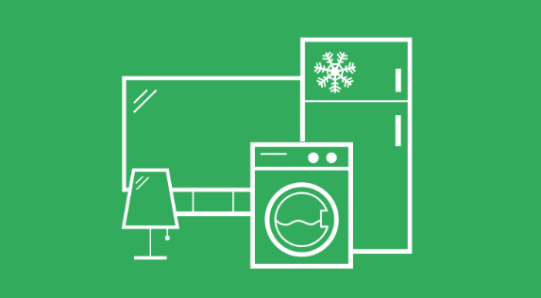
Quelles étiquettes seront modifiées en 2021 ?
La mise en place des nouvelles étiquettes se fera progressivement, en fonction de l’entrée en vigueur des règlements de l’UE.
En 2021, les nouvelles étiquettes qui seront mises en place dans les points de vente physiques et en ligne porteront sur 5 catégories de produits.
Réfrigérateurs et congélateurs domestiques
Lave-linge et lave-linge séchants
Lave-vaisselle
Téléviseurs et écrans
Sources lumineuses

Slide 7
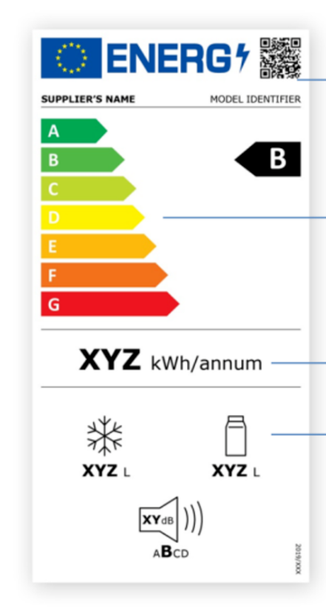
Quelles sont les principales différences entre la nouvelle et l’ancienne étiquette énergie ?
La nouvelle étiquette utilise une échelle comprise entre A et G pour tous les produits.
Un nouveau QR code fournit un lien direct vers la base de données de la Commission européenne, afin de faciliter la transparence et la surveillance du marché par les autorités nationales.
La consommation d’énergie des produits est présentée de manière plus visible au centre de l’étiquette.
Plusieurs pictogrammes représentant des caractéristiques des produits ont été modifiés et quelques-uns sont nouveaux.
QR code
Classe d’efficacité
énergétique
Consommation d’énergie
Pictogrammes

Slide 8
Quels sont les autres éléments de la nouvelle étiquette à prendre en compte ?
CLASSES D’EFFICACITÉ ÉNERGÉTIQUE
PICTOGRAMMES
Au moment de la mise en place de la nouvelle étiquette énergie, aucun produit de classe A ne sera disponible à priori ( parfois même B) afin de laisser la place aux futures innovations de produit.
Les produits les plus efficaces actuellement classés A+++ devraient correspondre aux nouvelles classes B ou C, selon les familles de produits.
Certains pictogrammes ont été légèrement adaptés et de nouveaux ont été créés (efficacité énergétique en mode HDR pour les téléviseurs et durée du cycle de lavage pour les lave-linge par exemple).

Slide 9
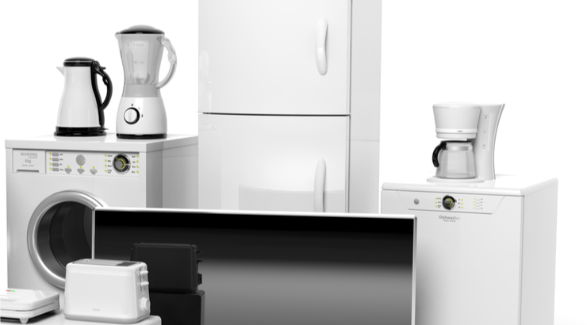
Groupes de produits :
CARACTÉRISTIQUES DES nouvelles étiquettes
et fiches d’information SUR LES PRODUITS

Slide 10
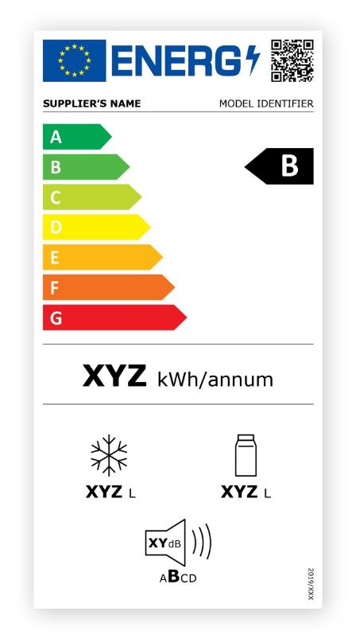
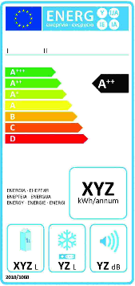
Nouvelle étiquette pour les réfrigérateurs et congélateurs
Ancienne étiquette
QR code
Différences avec l’ancienne étiquette
Nouvelle icône pour les compartiments pour denrées hautement périssables et non congelées
Nouvelle icône pour les émissions de bruit et nouvelle indication de la classe d’émission de bruit
Classe d’efficacité énergétique du produit
Échelle d’efficacité énergétique de A à G
Consommation annuelle d’énergie (kWh)
Somme des volumes des compartiments pour denrées congelées (litres)
Somme des volumes des compartiments pour denrées hautement périssables et des compartiments pour denrées non congelées (litres)
Émissions de bruit acoustique dans l’air (dB(A))
et classe d’émission de bruit

Slide 11
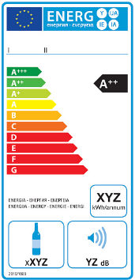
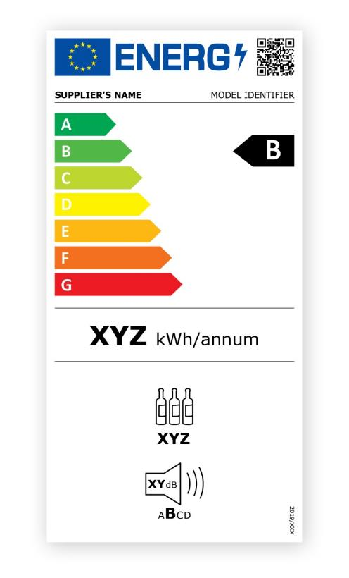
Nouvelle étiquette pour les appareils de stockage de vin
Ancienne étiquette
QR code
Différences avec l’ancienne étiquette
Nouvelle icône pour la quantité de bouteilles de vin
Nouvelle icône pour les émissions de bruit et nouvelle indication concernant la classe d’émission de bruit
Classe d’efficacité énergétique du produit
Échelle d’efficacité énergétique de A à G
Consommation annuelle d’énergie (kWh)
Nombre de bouteilles de vin standard pouvant être stockées
Émissions de bruit acoustique dans l’air (dB(A))
et classe d’émission de bruit

Slide 12
Fiche d’information sur le produit : appareils de réfrigération
Paramètres généraux du produit
Dimensions hors tout (millimètres) | Volume total (dm³ ou litres)
Indice d’efficacité énergétique | Classe d’efficacité énergétique
Émissions de bruit acoustique dans l’air (dB(A) re 1 pW) | Classe d’émissions de bruit acoustique dans l’air
Consommation annuelle d’énergie (kWh/an) | Classe climatique
Température ambiante minimale (°C) | Température ambiante maximale (°C)
Réglage hiver
Paramètres des compartiments
Type de compartiment : garde-manger, stockage du vin, cave, denrées alimentaires fraîches, denrées hautement périssables, sans étoile ou fabrication de glace, 1 étoile – 4 étoiles, zone 2 étoiles, compartiment à température variable (pour les compartiments 4 étoiles), dispositif de congélation rapide
Paramètres de la source lumineuse
Type de source lumineuse | Classe d’efficacité énergétique
Informations à intégrer à la fiche d’information sur le produit
Informations générales :
Nom du fournisseur ou marque commerciale
Adresse du fournisseur
Référence du modèle
Type d’appareil de réfrigération
Durée minimale de la garantie offerte par le fabricant
Informations supplémentaires
La version complète de la fiche d’information sur le produit est disponible dans le règlement officiel lave-vaisselle .

Slide 13
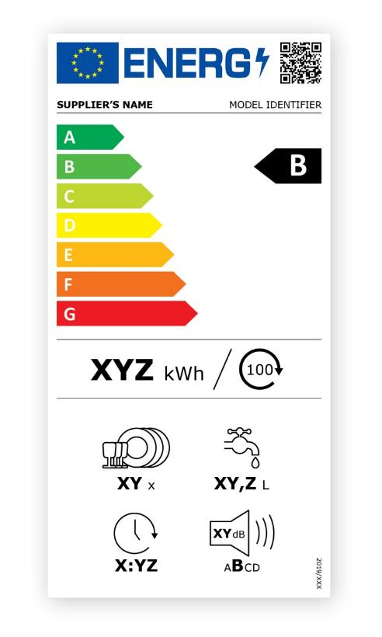
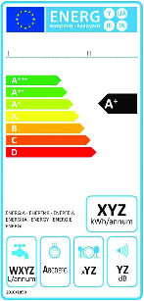
Nouvelle étiquette pour les lave-vaisselle
Ancienne étiquette
QR code
Différences avec l’ancienne étiquette
Indication de la consommation d’énergie du programme « eco » pour 100 cycles
Consommation d’eau pondérée par cycle pour le programme « eco »
Durée du programme « eco »
Émissions de bruit et classe d’émission de bruit
Classe d’efficacité énergétique du produit
Échelle d’efficacité énergétique de A à G
Consommation d’énergie du programme eco pour 100 cycles (kWh)
Capacité nominale, en nombre de couverts standard, correspondant au programme eco
Consommation d’eau du programme eco par cycle (litres)
Durée du programme eco (heures et minutes)
Émissions de bruit acoustique dans l’air (dB(A))
et classe d’émission de bruit

Slide 14
Fiche d’information sur le produit : lave-vaisselle
Informations à intégrer à la fiche d’information sur le produit
Informations générales :
Nom du fournisseur ou marque commerciale
Adresse du fournisseur
Référence du modèle
Durée minimale de la garantie offerte par le fournisseur
Informations supplémentaires
Paramètres généraux du produit
Capacité nominale (nombre de couverts) | Dimensions (cm)
Indice d’efficacité énergétique | Classe d’efficacité énergétique
Indice de performance de lavage | Indice de performance de séchage
Consommation d’énergie en kWh par cycle | Consommation d’eau en litres par cycle
Durée du programme (heures et minutes) | Type (encastré ou en pose libre)
Émissions de bruit acoustique dans l’air (dB(A) re 1 pW) | Classe d’émissions de bruit acoustique dans l’air
Mode arrêt (W) | Mode veille (W)
Démarrage différé (W) (le cas échéant) | Mode veille avec maintien de la connexion au réseau (W) (le cas échéant)
La version complète de la fiche d’information sur le produit est disponible dans le règlement officiel .

Slide 15
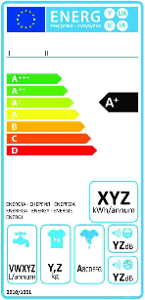
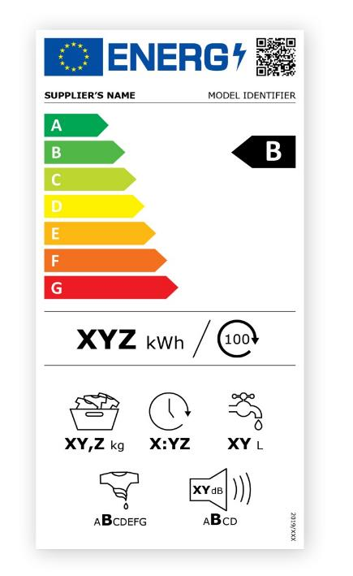
Nouvelle étiquette pour les lave-linge
Ancienne étiquette
Différences avec l’ancienne étiquette
Indication de la consommation d’énergie pondérée pour 100 cycles
Capacité nominale du programme « eco 40-60 »
Consommation d’eau pondérée par cycle
Émissions de bruit en phase d’essorage uniquement. Indication de la classe d’émission de bruit
Durée du programme « eco 40-60 »
QR code
Classe d’efficacité énergétique du produit
Échelle d’efficacité énergétique de A à G
Consommation d’énergie pondérée pour 100 cycles (kWh)
Capacité nominale pour le programme « eco 40-60 » (kg) *
Consommation d’eau pondérée par cycle (litres)
Classe d’efficacité d’essorage
Émissions de bruit acoustique dans l’air (dB(A)) et classe d’émission de bruit
Durée du programme « eco 40-60 »
(heures et minutes)
*«eco 40-60»: le nom du programme de lavage déclaré par le fournisseur comme convenant au lavage du linge de coton normalement sale déclaré lavable à 40 °C ou à 60 °C, en un même cycle de lavage,

Slide 16
Fiche d’information sur le produit : lave-linge
Informations à intégrer à la fiche d’information sur le produit
Informations générales :
Nom du fournisseur ou marque commerciale
Adresse du fournisseur
Référence du modèle
Durée minimale de la garantie offerte par le fournisseur
Informations supplémentaires
Paramètres généraux du produit
Capacité nominale (kg) | Dimensions (cm)
Indice d’efficacité énergétique | Classe d’efficacité énergétique
Indice d’efficacité de lavage | Efficacité de rinçage (g/kg)
Consommation d’énergie en kWh par cycle | Consommation d’eau en litres par cycle
Température maximale à l’intérieur du textile traité (°C) | Taux d’humidité résiduelle (%)
Vitesse d’essorage (tr/min) | Classe d’efficacité d’essorage
Durée du programme (heures et minutes) | Type (encastré ou en pose libre)
Émissions de bruit acoustique dans l’air en phase d’essorage (dB(A) re 1 pW) | Classe d’émissions de bruit acoustique dans l’air (phase d’essorage)
Mode arrêt (W) | Mode veille (W)
Démarrage différé (W) (le cas échéant) | Mode veille avec maintien de la connexion au réseau (W) (le cas échéant)
La version complète de la fiche d’information sur le produit est disponible dans règlement officiel lave-linge et lave-linge séchants .

Slide 17
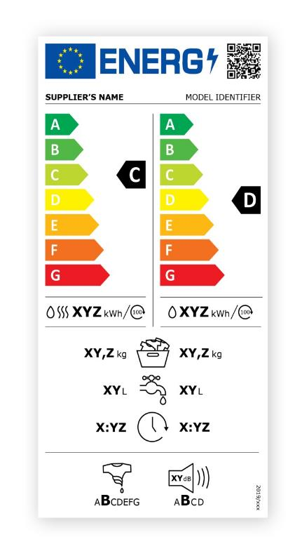
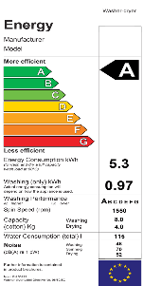
Nouvelle étiquette pour les lave-linge séchants
Différences avec l’ancienne étiquette
Indication de la consommation d’énergie pondérée pour 100 cycles
Capacité nominale du cycle de lavage et séchage et du cycle de lavage uniquement
Consommation d’eau pondérée du cycle de lavage et séchage et du cycle de lavage uniquement
Émissions de bruit en phase d’essorage en phase d’essorage du programme « eco 40-60 » et classe d’émission de bruit
Durée du cycle de lavage et séchage et du cycle de lavage « eco 40-60 » uniquement
Ancienne étiquette
QR code
Classe d’efficacité énergétique pour le cycle de lavage et séchage
Échelle d’efficacité énergétique de A à G
Classe d’efficacité énergétique pour le cycle de lavage
Consommation d’énergie pour 100 cycles de lavage et séchage (kWh)
Consommation d’énergie pour 100 cycles de lavage (kWh)
Capacité nominale pour le cycle de lavage et séchage (kg)
Capacité nominale pour le cycle de lavage (kg)
Consommation d’eau pondérée par cycle de lavage et séchage (litres)
Consommation d’eau pondérée par cycle de lavage (litres)
Durée du cycle à la capacité nominale pour le cycle de lavage (heures et minutes)
Durée du cycle à la capacité nominale pour le cycle de lavage et séchage (heures et minutes)
Classe d’efficacité d’essorage
Émissions de bruit acoustique dans l’air (dB(A)) en phase d’essorage du programme « eco 40-60 » et classe d’émission de bruit

Slide 18
Fiche d’information sur le produit : lave-linge séchants
Paramètres généraux du produit
Capacité nominale (kg) | Dimensions (cm)
Indice d’efficacité énergétique | Classe d’efficacité énergétique
Indice d’efficacité de lavage | Efficacité de rinçage (g/kg de textile sec)
Consommation d’énergie en kWh par cycle | Consommation d’eau en litres par cycle
Température maximale à l’intérieur du textile traité (°C) | Taux d’humidité résiduelle (%)
Vitesse d’essorage (tr/min) | Classe d’efficacité d’essorage
Durée du programme « eco 40-60 » (heures et minutes) | Durée du cycle de lavage et séchage (heures et minutes)
Émissions de bruit acoustique dans l’air en phase d’essorage (dB(A) re 1 pW) | Classe d’émissions de bruit acoustique dans l’air (phase d’essorage)
Mode arrêt (W) | Mode veille (W)
Démarrage différé (W) (le cas échéant) | Mode veille avec maintien de la connexion au réseau (W) (le cas échéant)
Informations à intégrer à la fiche d’information sur le produit
Informations générales :
Nom du fournisseur ou marque commerciale
Adresse du fournisseur
Référence du modèle
Durée minimale de la garantie offerte par le fournisseur
Informations supplémentaires
La version complète de la fiche d’information sur le produit est disponible dans le règlement officiel lave-linge et lave-linge séchants .

Slide 19
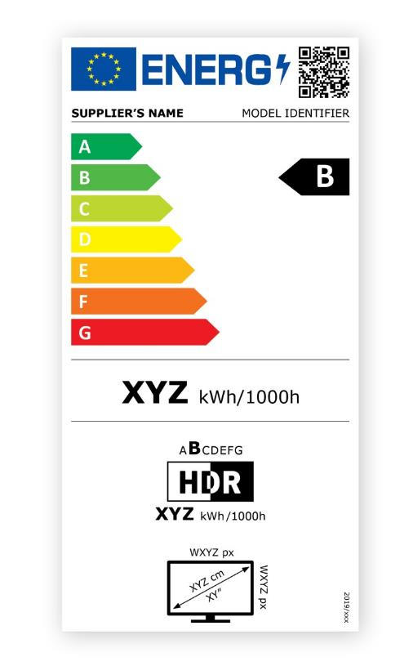
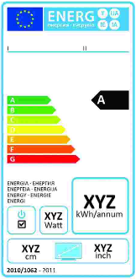
Nouvelle étiquette pour les téléviseurs et dispositifs d’affichage électronique
Ancienne étiquette
Différences avec l’ancienne étiquette
Indication de la consommation d’énergie pour 1 000 h de fonctionnement
Indication de la consommation d’énergie en mode HDR pour 1 000 h de fonctionnement
La puissance (W) n’est plus indiquée
La présence d’un interrupteur n’est plus indiquée
Indication du nombre horizontal et vertical de pixels
QR code
Classe d’efficacité énergétique du produit
Échelle d’efficacité énergétique de A à G
Consommation d’énergie en mode SDR pour 1 000 h (kWh)
Consommation d’énergie en mode HDR pour 1 000 h (kWh)
Diagonale d’écran (cm, pouces)
Résolution à l’horizontale et à la verticale (pixels)

Slide 20
Fiche d’information sur le produit : téléviseurs et dispositifs d’affichage électronique
Informations
Classe d’efficacité énergétique pour la gamme dynamique standard (SDR) | Surface visible de l’écran (cm² )
Puissance appelée en mode marche pour la gamme dynamique standard (SDR) (W) | Technologie d’affichage utilisée
Classe d’efficacité énergétique (HDR) | Réglage automatique de la luminosité (ABC) disponible
Puissance appelée en mode marche pour la haute gamme dynamique (HDR) (W) | Capteur de reconnaissance vocale disponible
Puissance appelée en mode arrêt (W) | Capteur de présence disponible
Puissance appelée en mode veille (W ) | Taux de fréquence de rafraîchissement de l’image (Hz)
Puissance appelée en mode veille avec maintien de la connexion au réseau (W) | Disponibilité minimale garantie des mises à jour du logiciel et du micrologiciel (jusqu’au) : ( date)
Catégorie de dispositif d’affichage électronique | Disponibilité minimale garantie des pièces de rechange (jusqu’au) : (date)
Rapport de taille | Assistance produit minimale garantie (jusqu’au) : ( date)
Résolution de l’écran (pixels) | Type d’alimentation
Diagonale de l’écran (cm)
Informations à intégrer à la fiche d’information sur le produit
Informations générales :
Nom du fournisseur ou marque commerciale
Référence du modèle
La version complète de la fiche d’information sur le produit est disponible dans le Règlement officiel TV écrans .
.

Slide 21
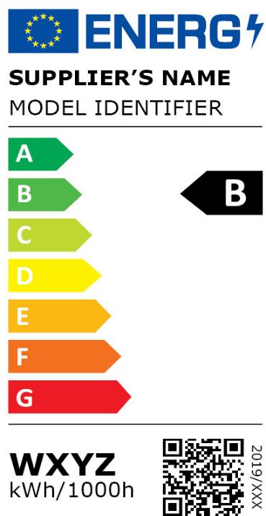
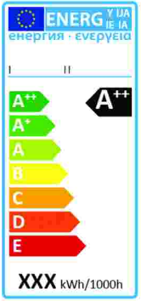
Nouvelle étiquette pour les sources lumineuses
Ancienne étiquette
Différences avec l’ancienne étiquette
Aucune différence avec les anciennes informations
Classe d’efficacité énergétique du produit
Échelle d’efficacité énergétique de A à G
Consommation d’énergie pour 1 000 h (kWh)
QR code

Slide 22
Fiche d’information sur le produit : sources lumineuses
Paramètres généraux du produit
Consommation d’énergie en mode marche (kWh/1 000 h) | Classe d’efficacité énergétique
Flux lumineux utile (Φuse), avec indication qu’il se réfère au flux dans une sphère (360°), dans un cône large (120°) ou dans un cône étroit (90°) | Température de couleur proximale, arrondie à la centaine de K la plus proche, ou plage de températures de couleur proximales arrondie à la centaine de K la plus proche qui peuvent être réglées
Puissance en mode marche (Pon), exprimée en W | Puissance en mode veille (Psb), exprimée en W et arrondie à la deuxième décimale
Puissance en mode veille avec maintien de la connexion au réseau (Pnet) pour les SLC, exprimée en W et arrondie à la deuxième décimale | Indice de rendu des couleurs, arrondi à l’entier le plus proche, ou plage de valeurs d’IRC qui peuvent être réglées
Dimensions extérieures en mm, sans appareillage de commande séparé, éléments de régulation de l’éclairage, ni éléments sans fonction d’éclairage (le cas échéant) (millimètres) | Distribution de la puissance spectrale dans la plage de 250 nm à 800 nm, à pleine charge
Déclaration de puissance équivalente | Si oui, puissance équivalente (W)
Pour les paramètres spécifiques aux sources lumineuses dirigées, aux sources lumineuses à LED et OLED, consultez le règlement officiel.
Informations à intégrer à la fiche d’information sur le produit
Informations générales :
Nom du fournisseur ou marque commerciale
Adresse du fournisseur
Référence du modèle
Type de source lumineuse
La version complète de la fiche d’information sur le produit est disponible dans règlement officiel sources lumineuses .

Slide 23
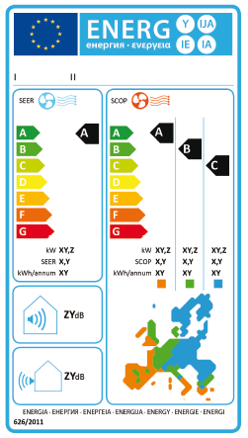
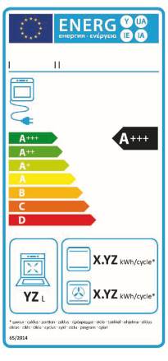
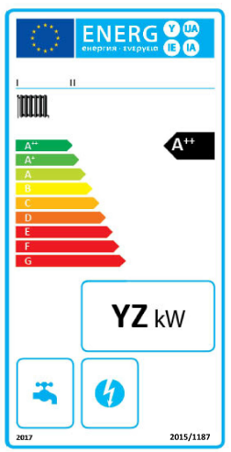
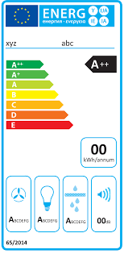
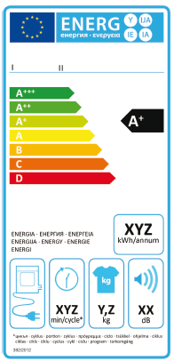
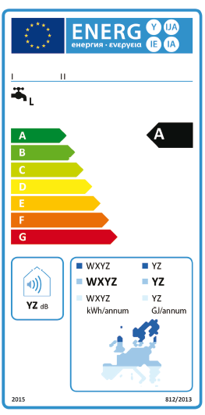
Étiquettes énergie toujours en vigueur après le 1er mars 2021
Climatiseurs
Fours domestiques
Chaudières à combustible
Hottes domestiques
Sèche-linge
Chauffe-eau

Slide 24

Mise en place de la nouvelle étiquette
Calendrier, FAQ, base de données EPREL

Slide 25
Remplacement des étiquettes énergie pour les appareils électroménagers, dispositifs d’affichage électronique et téléviseurs
Produits mis sur le marché avant le 01/11/2020 et toujours mis sur le marché après cette date
Du 01/11/2020 au 28/02/2021
Du 01/03/2021 au 18/03/2021
Période de transition de 4 mois
Remplacement des étiquettes énergie dans les points de vente physiques et en ligne
Les fournisseurs doivent réenregistrer sur EPREL les produits portant la nouvelle étiquette sur la base du règlement révisé de l’UE.
Les fournisseurs doivent fournir les 2 étiquettes et les fiches d’information sur les produits avec les nouvelles unités de produits.
Sur demande des revendeurs, les fournisseurs doivent fournir les nouvelles étiquettes pour les produits présents dans les stocks des revendeurs.
Les anciennes étiquettes énergie affichées doivent être remplacées par les nouvelles sous 14 jours ouvrés.
En cas de vente à distance ou sur Internet, prendre connaissance des obligations supplémentaires.
Prendre également connaissance des obligations concernant les dispositifs d’affichage électronique.

Slide 26
Remplacement des étiquettes énergie pour les appareils électroménagers, dispositifs d’affichage électronique et téléviseurs
Nouveaux produits mis sur le marché à partir du 01/11/2020, mais vendus aux utilisateurs finaux uniquement après le 01/03/2021
À partir du 01/11/2020
À partir du 01/03/2021
Mise à disposition des nouvelles étiquettes et des nouvelles fiches d’information sur les produits
Nouveaux produits avec nouvelle étiquette
dans les points de vente physiques et en ligne
Les fournisseurs doivent enregistrer les produits sur EPREL uniquement sur la base du règlement révisé.
Les fournisseurs doivent fournir les nouvelles étiquettes et nouvelles fiches d’information sur les produits aux revendeurs.
En cas de vente à distance ou sur Internet, prendre connaissance des obligations supplémentaires.
Prendre également connaissance des obligations concernant les dispositifs d’affichage électronique.

Slide 27
Remplacement des étiquettes énergie pour les appareils électroménagers, dispositifs d’affichage électronique et téléviseurs
Produits déjà mis en vente sur le marché avant le 01/11/2020, mais qui ne sont plus mis sur le marché après le 01/11/2020 ou quand un fournisseur a cessé ses activités
Du 01/03/2021 au 30/11/2021
À partir du 01/12/2021
Écoulement des produits dans les points de vente physiques et en ligne
Retrait des produits portant l’ancienne étiquette
Les fournisseurs n’ont pas de nouvelles informations à fournir.
Les revendeurs peuvent vendre les produits avec l’ancienne étiquette au cours d’une période de transition de 9 mois.
Les produits ne peuvent plus être vendus avec l’ancienne étiquette énergie.

Slide 28

Obligations supplémentaires
VENTE À DISTANCE ET SUR INTERNET
AFFICHAGE ÉLECTRONIQUE ET ECRANS
Une flèche avec la classe d’efficacité énergétique du produit et l’échelle des classes d’efficacité énergétique doivent être présentées à côté du prix du produit sur le web.
La fiche d’information sur le produit doit être fournie au consommateur sur papier ou sur le web (à côté du prix du produit sur le web).
Les obligations concernant la mise en place de l’étiquette pour la vente à distance et sur Internet se trouvent aux Annexes VII et VIII des règlements de l’UE sur l’étiquetage énergétique.
Le fournisseur doit imprimer la nouvelle étiquette en couleurs sur l’emballage ou la coller dessus.
Si un produit n’est pas présenté dans un point de vente (c’est-à-dire s’il n’est pas exposé hors de son emballage), le revendeur doit s’assurer que l’étiquette énergie est visible par les consommateurs (le côté de l’emballage portant l’étiquette doit être visible).

Slide 29
Remplacement des étiquettes énergie pour les sources lumineuses
Sources lumineuses déjà mises sur le marché avant le 01/09/2021
À partir du 01/05/2021
Du 01/09/2021 au 28/02/2023
À partir du 01/03/2023
Mise à disposition des données sur les produits sur EPREL par les fournisseurs
Période de transition de 18 mois avec utilisation de l’ancienne étiquette autorisée
Nouvelle étiquette sur tous les produits
L’ancienne étiquette présente sur l’emballage ou attachée à un produit doit être recouverte par un autocollant de la même taille portant la nouvelle étiquette.
Les nouvelles fiches d’information sur les produits doivent être affichées.
Les fournisseurs doivent réenregistrer les produits sur EPREL sur la base du nouveau règlement sur les sources lumineuses (nouvelle étiquette et fiches d’information sur les produits comprises).
Les produits déjà mis sur le marché avant le 01/09/2021 peuvent être vendus avec l’ancienne étiquette.
Sur demande des revendeurs, les fournisseurs doivent fournir des autocollants avec la nouvelle étiquette énergie ainsi que les fiches d’information pour les produits présents dans les stocks des revendeurs.

Slide 30
Remplacement des étiquettes énergie pour les sources lumineuses
Nouvelles sources lumineuses mises sur le marché à partir du 01/09/2021
À partir du 01/05/2021, quand le produit est mis sur le marché
À partir du 01/09/2021
Mise à disposition des données sur les produits par les fournisseurs sur EPREL et auprès des revendeurs
Les nouveaux produits doivent porter la nouvelle étiquette énergie dans les points de vente physiques et en ligne
Les fournisseurs doivent enregistrer les produits sur EPREL sur la base du nouveau règlement sur les sources lumineuses et doivent fournir la nouvelle étiquette sur l’emballage des produits.
Les fournisseurs doivent fournir les fiches d’information sur les produits aux revendeurs au format électronique. Les revendeurs peuvent également les demander au format papier.
En cas de vente à distance ou sur Internet, prendre connaissance des obligations supplémentaires.

Slide 31
Autres éléments à prendre en compte
Les obligations générales concernant le placement de la nouvelle étiquette énergie sont les mêmes que pour l’ancienne étiquette.
Le remplacement des étiquettes doit se faire sous 14 jours ouvrés (seuls les jours de semaine sont comptabilisés, les samedis, dimanches et jours fériés ne sont pas comptabilisés). Les nouvelles étiquettes énergie ne doivent pas être affichées dans les points de vente physiques et en ligne avant le 01/03/2021.
L’échéance de remplacement est la même pour les points de vente physiques et en ligne.

Slide 32
Autres éléments à prendre en compte
Toute publicité visuelle d’un produit réétiqueté contenant sa nouvelle classe énergétique, sur catalogue ou en ligne par exemple, ne doit pas être rendue publique avant l’entrée en vigueur des nouveaux règlements (1er mars 2021 ou 1er septembre 2021 selon les produits). Les catalogues peuvent être préparés, mais ne peuvent pas être diffusés avant ces dates.
Les revendeurs n’ont pas besoin de modifier les emballages des unités déjà présentes dans leur stock. Les étiquettes des produits en stock n’ont pas besoin d’être remplacées.
Concernant les sources lumineuses, le distributeur doit recouvrir l’étiquette existante sur l’emballage ou attachée au produit avec un autocollant de la même taille portant la nouvelle étiquette, dans les 18 mois suivant le 1er septembre 2021, soit avant le 28 février 2023.
Les distributeurs pourront aussi télécharger les informations sur l’étiquette énergie sur EPREL à partir de la date d’entrée en vigueur de la nouvelle étiquette.

Slide 33
Base de données des produits de l’UE pour l’étiquetage énergétique
Qu’est-ce qu’EPREL ?
EPREL est la base de données européenne des produits pour l’étiquetage énergétique.
Elle fournit aux consommateurs des informations importantes sur l’efficacité énergétique des produits et optimise les activités de surveillance du marché et leur exécution.
Les fournisseurs ont l’obligation légale d’enregistrer leurs produits sur EPREL avant de les placer sur le marché de l’Union européenne.
La base de données fournit des informations supplémentaires sur les produits, qui ne sont pas présentes sur l’étiquette.
Les informations de la base de données de produits seront disponibles sur le site web de l’UE et via le QR code de l’étiquette.

Slide 34
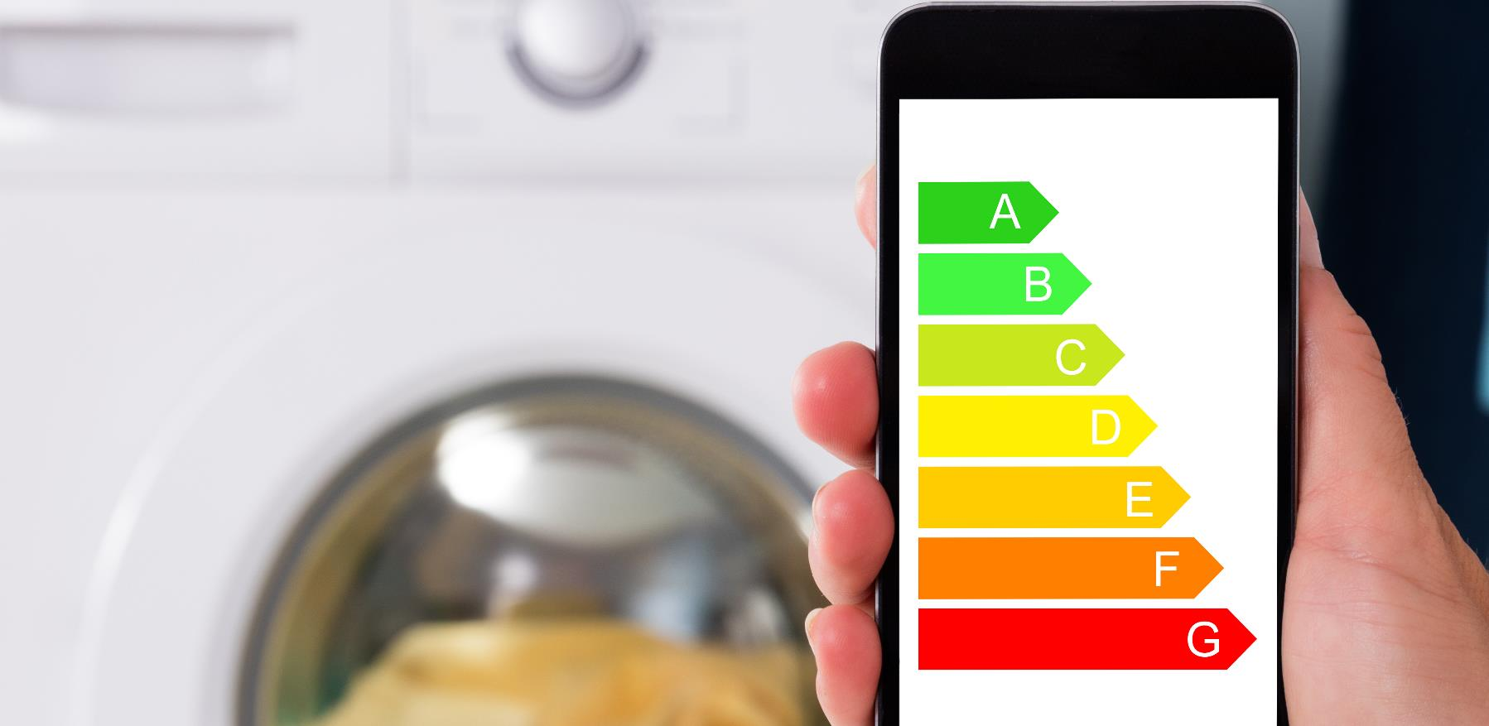
Outils du projet LABEL 2020
Service web, formation, outils

Slide 35
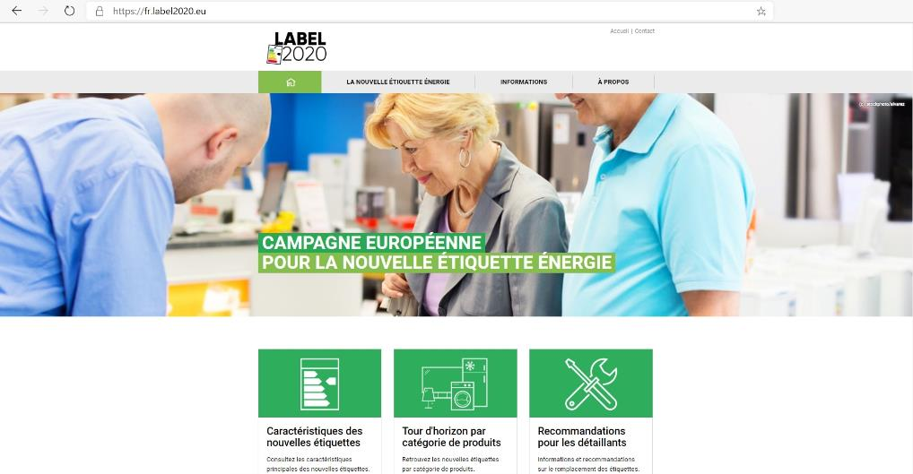
Outils de Label 2020 déjà disponibles
Site web : service d’information des consommateurs et distributeurs
https://fr.label2020.eu

Slide 36

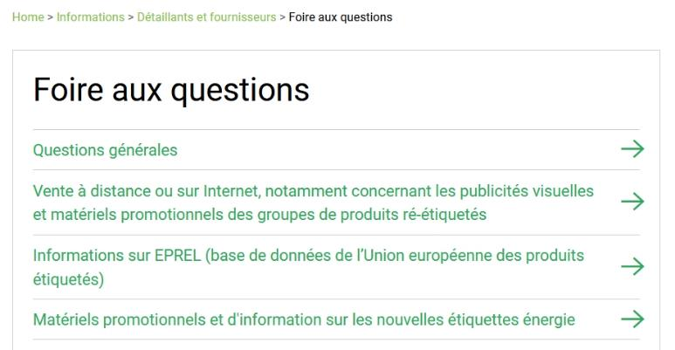
Outils de Label 2020 déjà disponibles
FAQ ET DIRECTIVES POUR LES DISTRIBUTEURS
https://fr.label2020.eu/informations/detaillants-et-fournisseurs/foire-aux-questions/
https://fr.label2020.eu/fileadmin/fr/label-guide-retailer-FR.pdf

Slide 37
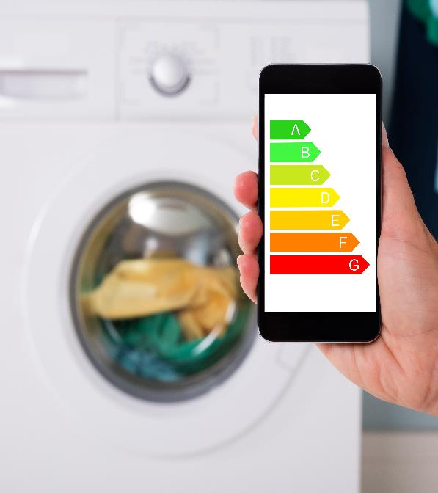
Outils de Label2020/ademe
DISPONIBLES FIN 2020
Documents de formation
E-learning
Fiches d’information
brochures
Outil mobile d’information
Infographie ADEME infographie-revision-etiquette-energie.pdf

Slide 38
LE PROJET
LABEL 2020

Slide 39
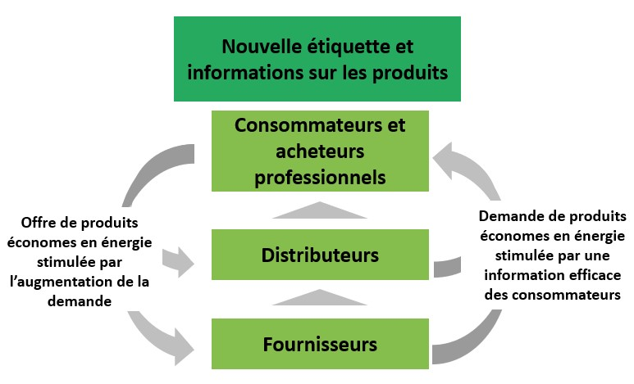
Label 2020 : mission et groupes cibles
Accompagnement de la mise en place de la nouvelle étiquette ÉNERGIE pour stimuler l’offre et la demande de produits économes en énergie
Outils et services mis à la disposition des :
Consommateurs et acheteurs professionnels
Distributeurs
Fournisseurs (fabricants/importateurs)
Décideurs politiques/secteur public
Autorités de surveillance du marché et acteurs clés au niveau de l’UE
Médias

Slide 40









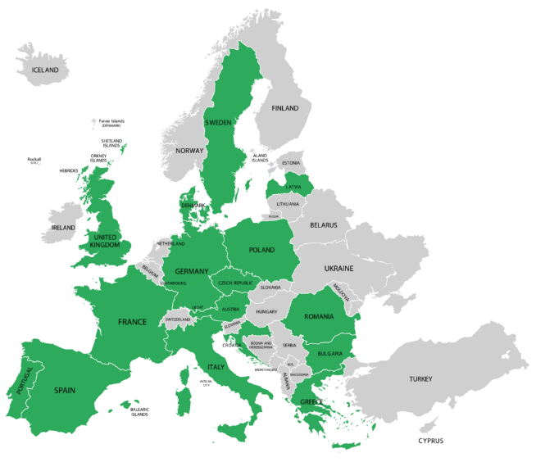










Consortium du projet
20 agences de l’environnement et de l’énergie de 16 pays de l’UE
En association avec plus de 100 partenaires

Slide 41


Contact
Therese Kreitz
Therese.kreitz@ademe.fr
Décharge de responsabilité :
Le contenu du présent document ne se substitue pas aux Règlements applicables. En cas de doute, les Règlements s’appliquent. Les informations fournies ne sont pas juridiquement contraignantes, seule la Cour de justice de l’Union européenne peut établir une interprétation contraignante.
Ce projet a bénéficié d’un financement du programme de recherche et d’innovation Horizon 2020 de l’Union européenne en vertu de la Convention de subvention Nº 847062.
Le contenu de cette présentation relève entièrement de la responsabilité de ses auteurs. Il ne représente pas nécessairement l’opinion de l’Union européenne. Ni l’EASME, ni la Commission européenne ne sont responsables de l’usage qui pourrait être fait du contenu du présent document.

